Slide 1


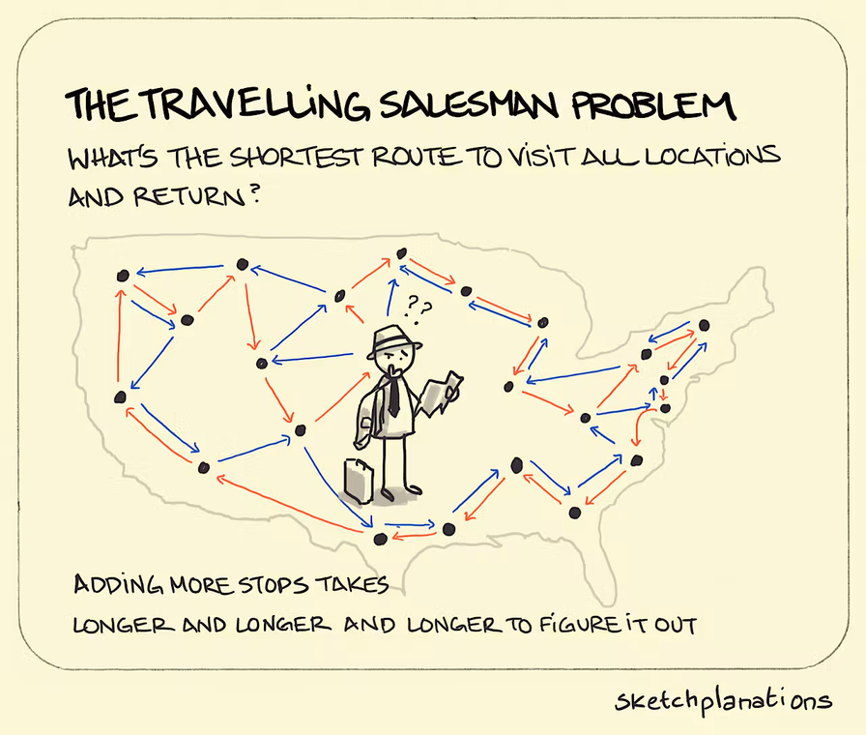



Khansa Adilla Reva (28426012)
Nyoman Giani Putri Widhianti (28426009)
TRAVELLING SALESMAN PROBLEM
Aturan
  Mengunjungi semua kota.
  Mengunjungi setiap kota tepat satu kali.
  Kembali ke kota awal.
  Meminimalkan total jarak perjalanan.

Slide 2

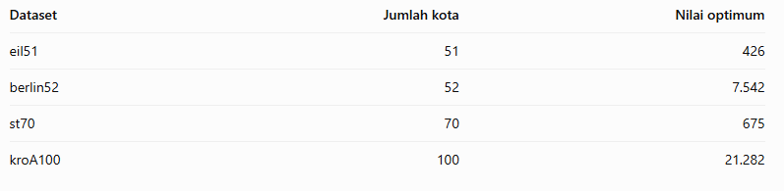

DATA : TSPLIB
Keuntungannya adalah kita memiliki instans masalah beserta nilai optimum yang dapat dijadikan acuan. Nilai optimum berguna karena kita tidak hanya menilai algoritma berdasarkan apakah rutenya terlihat bagus. Kita dapat menghitung seberapa jauh hasilnya dari solusi acuan.

Slide 3


FORMULASI SOLUSI
1
Representasi Solusi
2
Fungsi cost
Misalnya ada lima kota yang diberi indeks 0, 1, 2, 3, dan 4. Kita menyimpan satu kandidat rute seperti ini:
[3, 0, 4, 0, 2]
4
Optimality Gap
Urutan kunjungan: 3 → 0 → 4 → 1 → 2 →
3
Operasi 2-opt
2-opt adalah operator yang mengubah rute dengan membalik satu segmen urutan kota.
  L : panjang rute yang ditemukan algoritma.
  L* : nilai optimum benchmark.

Slide 4
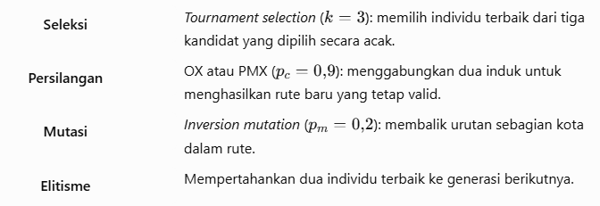
GENETIC ALGORITHM
Representasi Kromosom
  Setiap kromosom merepresentasikan urutan kunjungan kota.
  Tujuan: meminimalkan total jarak perjalanan.
Operator Genetika
Parameter Eksperimen
  Ukuran Populasi : 100
  Anggaran Evaluasi : 50.000

Slide 5

ANT COLONY OPTIMIZATION
Mekanisme Utama
  Pemilihan kota : Semut memilih kota berikutnya berdasarkan kekuatan feromon dan kedekatan jarak.
  Penguapan : Feromon berkurang agar algoritma tidak terlalu terpaku pada jalur yang telah ditemukan sebelumnya.
  Pembaruan Feromon : Semut menambahkan feromon pada jalur yang dilalui. Rute yang lebih pendek memberikan tambahan feromon lebih besar.
Mengapa memakai ACO, bukan PSO?
Karena TSP merupakan masalah optimasi diskret berbasis permutasi dan graf, sedangkan ACO secara alami membangun rute dengan memilih simpul berikutnya.
Parameter Eksperimen
  Jumlah semut : 30
  Bobot feromon (α) : 1
  Bobot jarak (β) : 3
  Laju penguapan (ρ) : 0.5
  Anggaran Evaluasi : 50.000

Slide 6
HILL CLIMBING
Mekanisme Utama
  Menginisialisasi rute awal secara acak sebagai solusi saat ini.
  Memilih satu tetangga secara acak menggunakan operasi 2-opt pada setiap langkah pencarian.
  Menerima tetangga hanya jika menghasilkan total jarak yang lebih pendek; jika tidak, solusi saat ini dipertahankan.
  Melakukan random restart dengan rute awal baru jika tidak ada perbaikan selama 2.000 langkah berturut-turut.
Parameter Eksperimen
  Operator pencarian : 2-opt
  Batas tanpa perbaikan : 2000 langkah
  Anggaran Evaluasi : 50.000

Slide 7

SIMULATED ANNEALING
Mekanisme Utama
  Menghasilkan rute awal dan menentukan suhu awal.
  Menghasilkan rute tetangga menggunakan operasi 2-opt.
  Menerima solusi yang lebih baik; solusi yang lebih buruk dapat diterima dengan
  Menurunkan suhu secara bertahap hingga anggaran evaluasi habis.
Parameter Eksperimen
  Operator pencarian : 2-opt
  Batas tanpa perbaikan : 2000 langkah
  Anggaran Evaluasi : 50.000

Slide 8
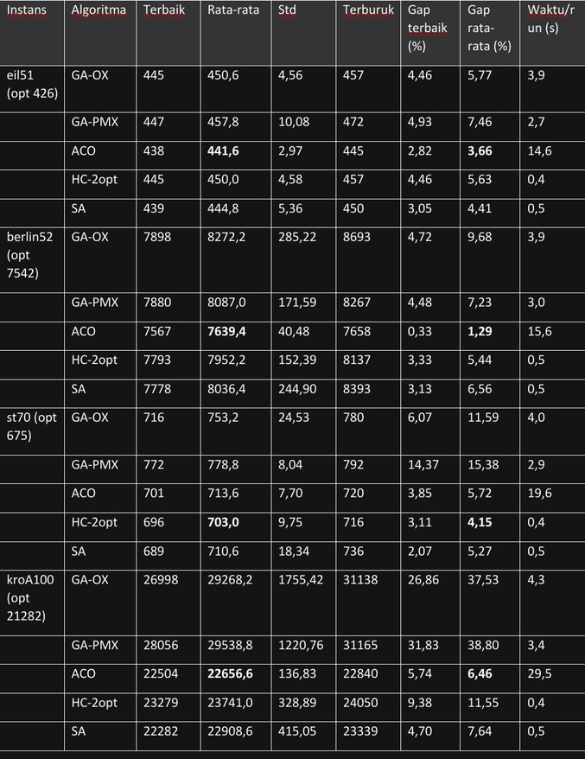
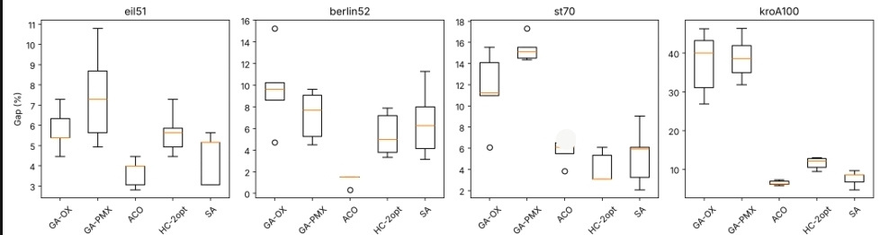
DATA ANALYSIS
Gap = (hasil − optimum)/optimum × 100%. Angka tebal menandai rata-rata terbaik per instan
Gambar 1. Sebaran gap terhadap optimum dari 5 run per algoritma.
Sebaran gap per run (Gambar 1) menunjukkan ACO bukan hanya baik rata-ratanya tetapi juga paling stabil: simpangan bakunya terkecil di keempat instans.
ACO mencapai rata-rata terbaik pada eil51, berlin52, dan kroA100. Pada st70, HC-2opt sedikit lebih baik. Kedua variasi GA menempati dua posisi terbawah pada keempat instans. Panjang rute dihitung dari 5 run per sel.

Slide 9
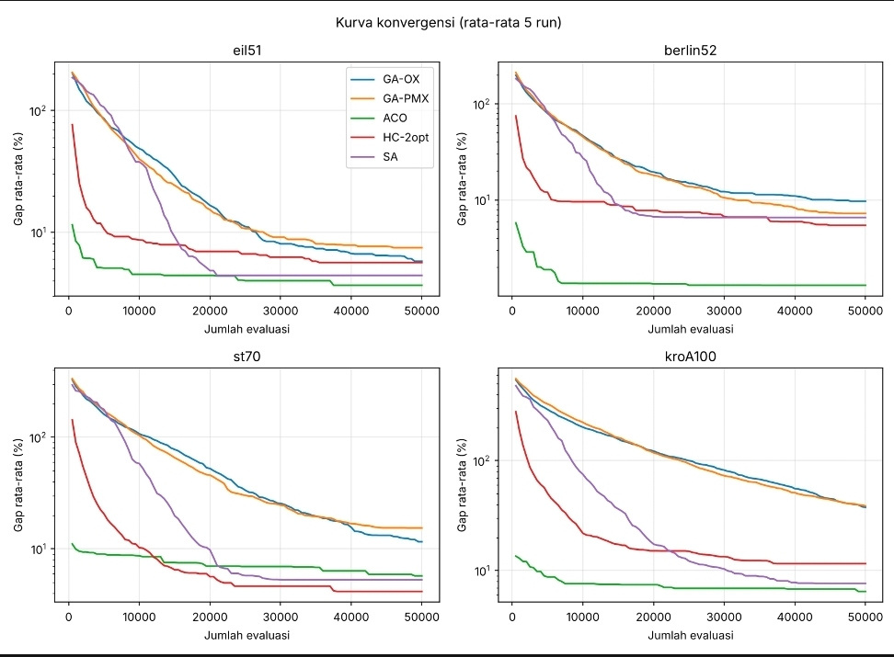
KURVA KONVERGENSI
ACO sudah mencapai gap di bawah 15% sejak 500 evaluasi pertama dan hampir mendatar setelah ±10.000 evaluasi. GA turun paling lambat dan pada st70 serta kroA100 kurvanya masih menurun saat anggaran habis. SA awalnya lambat karena suhu tinggi membuatnya menerima banyak langkah buruk, lalu menyusul cepat saat suhu turun.

Slide 10
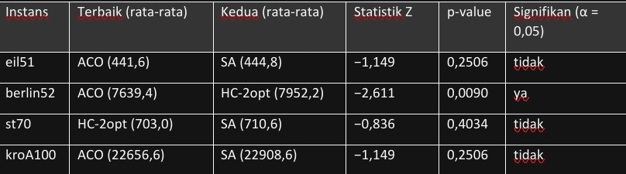
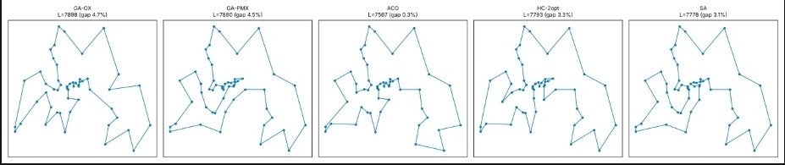
UJI SIGNIFIKANSI
Keunggulan algoritma terbaik hanya signifikan pada berlin52. Pada tiga instans lain, perbedaan dua algoritma teratas belum bisa dibedakan dari variasi acak dengan 5 run
CONTOH SOLUSI
Rute terbaik dari 5 run tiap algoritma pada berlin52. Bentuk umum semua rute mirip; perbedaannya ada pada urutan lokal, misalnya di klaster padat di tengah. Rute ACO hanya 0,3% di atas optimum.

Slide 11
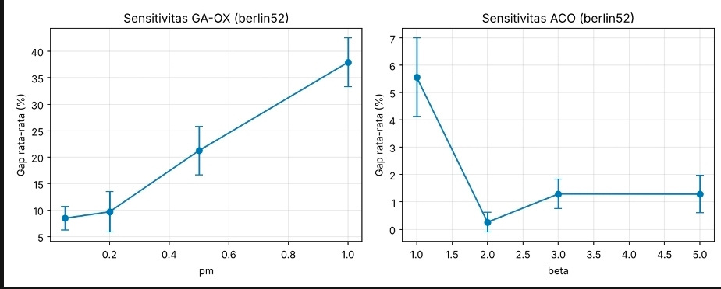
SENSITIVITAS PARAMETER
Laju mutasi adalah parameter GA yang paling berpengaruh. Menaikkan pm dari 0,05 ke 1,0 memperburuk gap rata-rata dari 8,48% menjadi 37,90%. Pada ACO, β = 2 memberi hasil terbaik (gap rata-rata 0,26%, satu run mencapai optimum 7542), sedangkan β = 1 jauh lebih buruk (5,56%). Hasil β = 3 dan β = 5 sama, yaitu 1,29%.

Slide 12
KETERBATASAN
  Hanya 5 run per konfigurasi, sehingga daya uji statistik rendah. Tiga dari empat perbandingan belum signifikan.
  Penyetelan parameter hanya dilakukan pada satu instans (berlin52) dan satu parameter per algoritma. Parameter terbaik dari analisis sensitivitas belum dipakai ulang di eksperimen utama.
  Kesetaraan dihitung dari jumlah evaluasi, bukan waktu. Satu evaluasi 2-opt (delta 4 sisi) jauh lebih murah daripada membangun satu rute semut, sehingga dari sisi waktu perbandingannya menguntungkan ACO.
  Instans terbesar hanya 100 kota.
KESIMPULAN
  Dengan anggaran yang sama (50.000 evaluasi), ACO adalah algoritma terbaik untuk TSP pada 3 dari 4 instans. Gap rata-ratanya 1,29–6,46% dan simpangan bakunya paling kecil. Keunggulan atas pesaing terdekat signifikan pada berlin52 (p = 0,009).
  GA murni paling lemah dan kinerjanya memburuk tajam seiring ukuran instans (gap ±38% pada kroA100), karena operatornya tidak memakai informasi jarak dan belum konvergen dalam anggaran yang diberikan. Di antara dua variasi GA, OX lebih baik daripada PMX pada 3 dari 4 instans.

